Slide 1

Khởi động

Slide 2



Slide 3


Em đã từng đi tham quan hoặc du lịch ở đâu? Nêu cảm nhận của em khi được đến nơi đó.

Slide 4

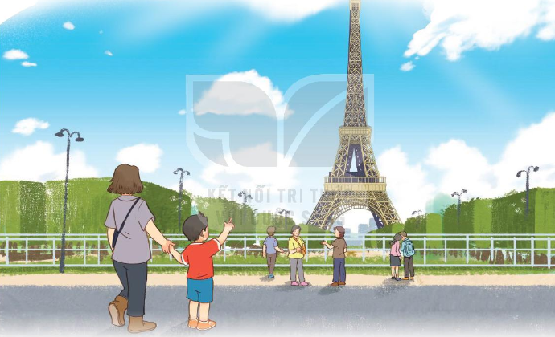



Em có biết tranh vẽ cảnh gì? Ở đâu?
Notes:
Tranh vẽ cảnh tháp Ép- phen, ở thủ đô Pa- ri của nước Pháp, có những người đang tham quan, ngắm cảnh. Trung tâm tranh là hai bà cháu. Cậu bé giơ tay chỉ về phía tháp. Có vẻ như cậu rất ngạc nhiên, thích thú trước vẻ đẹp của tháp

Slide 5




Slide 6


Đọc đúng từ ngữ, câu, đoạn và toàn bộ câu chuyện Chuyến du lịch thú vị.
Biết đọc diễn cảm phù hợp với lời kể, lời đối thoại của các nhân vật trong bài.
Hiểu nghĩa các từ ngữ, hình ảnh miêu tả vẻ đẹp của tháp Ép- phen qua lời đối thoại của các nhân vật.
Cảm nhận được thái độ trân trọng của tác giả đối với nước Pháp, đối với thủ đô Pa-ri: Pa- ri là nơi lưu giữ rất nhiều công trình kiến trúc lịch sử, có nhiều điểm du lịch nổi tiếng khắp thế giới. Người dân Pa- ri rất lịch sự, mến khách.
Nhận biết được ý chính của mỗi đoạn trong bài.

Slide 7


Kì nghỉ hè năm nay, Dương được cùng ba mẹ đi du lịch ở Pa-ri, thủ đô của nước Pháp. Vì ba mẹ đi dự hội thảo nên Dương được bà Mi-su, một người bạn thân của gia đình, dẫn đi thăm Pa-ri bằng tàu điện ngầm.
Khi mọi người leo lên cầu thang để ra khỏi bến tàu điện ngầm thì tháp Ép-phen đã sừng sững trước mặt. Dương nắm chặt tay bà Mi-su, thì thầm: “Ôi! Tháp Ép-phen đẹp quá!”. Đứng trên quảng trường Thô-ca-đê-rô rộng lớn, Dương được ngắm nhìn toàn cảnh tháp Ép-phen cao sừng sững trên nền trời xanh bao la. Vẻ đẹp của tháp vượt xa những hình ảnh mà Dương thấy trên phim ảnh. Bà Mi-su nói:
– Tháp Ép-phen được lắp đặt hệ thống gồm 20 000 ngọn đèn và 336 máy chiếu sáng, tạo nên một cảnh tượng tuyệt đẹp. Vào buổi tối, ánh sáng đèn lung linh làm nổi bật kiến trúc độc đáo của tháp. Đó là lí do vì sao mọi người lại gọi Pa-ri là kinh đô của ánh sáng.
Bà Mi-su còn đưa Dương đi tham quan nhiều nơi khác: bảo tàng Lu-vơ-rơ, Khải Hoàn Môn,... nhưng Dương vẫn ấn tượng nhất với tháp Ép-phen.
Vèo một cái, hai ngày tham quan Pa-ri đã hết. Nắm tay Dương đi dạo trên đường phố, bà Mi-su hạ giọng thì thầm như đôi bạn thân:
– Tạm biệt Pa-ri đi! Sáng mai, cháu sẽ không đi lại trên con đường này. Vào giờ này ngày mai, gia đình cháu đã ở trên máy bay rồi.
– Cháu sẽ rất nhớ bà. Pa-ri trở nên thân thiện hơn nhờ có bà đấy ạ.
– Cháu nhất định phải đến Pa-ri thêm lần nữa nhé. Chúng ta còn nhiều nơi để khám phá.
Hai bà cháu cười vang, tay trong tay, bước đi dưới nắng vàng lung linh.
(Theo Dương Thụy)

Slide 8
Đoạn 1: từ đầu đến tàu điện ngầm.
Đoạn 2: tiếp theo cho đến ấn tượng nhất với tháp Ép – phen
Đoạn 3: còn lại.

Slide 9

Ép- phen
Thô- ca – đê – rô
Mi-su
Lu – vơ – rơ
Ánh sáng đèn lung linh

Slide 10
Đứng trên quảng trường Thô – ca – đê – rô rộng lớn,/ Dương được ngắm nhìn/ toàn cảnh tháp Ép – phen cao sừng sững/ trên nền trời xanh bao la.//
Tháp Ép – phen được lắp đặt hệ thống/ gồm 20 000 ngọn đèn và 336 máy chiếu sáng,/ tạo nên một cảnh tượng tuyệt đẹp.//

Slide 11


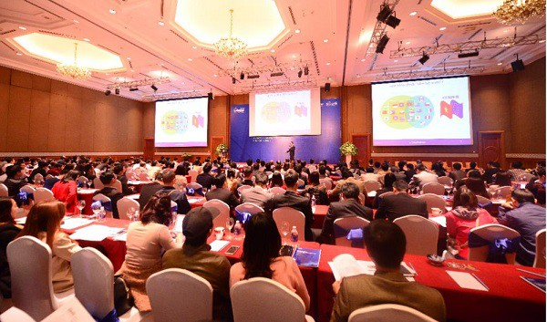
Hội thảo
Cuộc họp ở phạm vi rộng để bày tỏ, trao đổi ý kiến về một vấn đề nào đó.

Slide 12
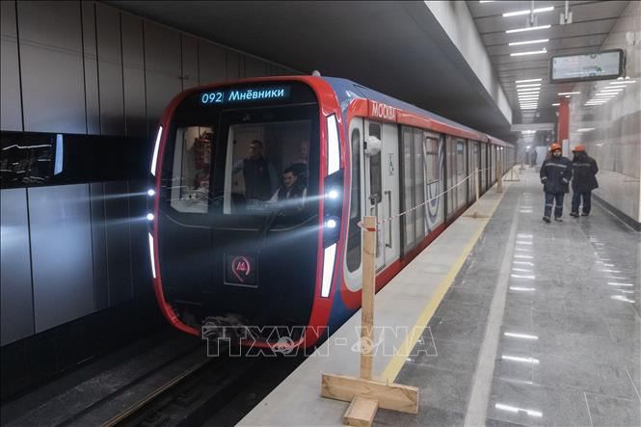
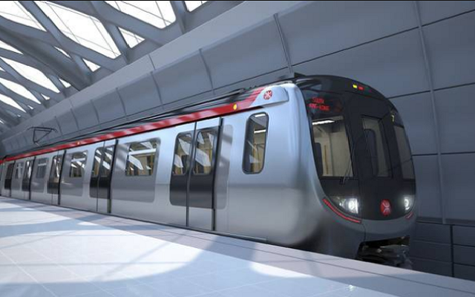
Tàu điện ngầm
Loại phương tiện giao thông chạy bằng điện, đi ngầm trong lòng đất.

Slide 13

Đoạn 1
Kì nghỉ hè năm nay, Dương được cùng ba mẹ đi du lịch ở Pa-ri, thủ đô của nước Pháp. Vì ba mẹ đi dự hội thảo nên Dương được bà Mi-su, một người bạn thân của gia đình, dẫn đi thăm Pa-ri bằng tàu điện ngầm.

Slide 14
Đoạn 2
Khi mọi người leo lên cầu thang để ra khỏi bến tàu điện ngầm thì tháp Ép-phen đã sừng sững trước mặt. Dương nắm chặt tay bà Mi-su, thì thầm: “Ôi! Tháp Ép-phen đẹp quá!”. Đứng trên quảng trường Thô-ca-đê-rô rộng lớn, Dương được ngắm nhìn toàn cảnh tháp Ép-phen cao sừng sững trên nền trời xanh bao la. Vẻ đẹp của tháp vượt xa những hình ảnh mà Dương thấy trên phim ảnh. Bà Mi-su nói:
– Tháp Ép-phen được lắp đặt hệ thống gồm 20 000 ngọn đèn và 336 máy chiếu sáng, tạo nên một cảnh tượng tuyệt đẹp. Vào buổi tối, ánh sáng đèn lung linh làm nổi bật kiến trúc độc đáo của tháp. Đó là lí do vì sao mọi người lại gọi Pa-ri là kinh đô của ánh sáng.
Bà Mi-su còn đưa Dương đi tham quan nhiều nơi khác: bảo tàng Lu-vơ-rơ, Khải Hoàn Môn,... nhưng Dương vẫn ấn tượng nhất với tháp Ép-phen.

Slide 15
Đoạn 3
Vèo một cái, hai ngày tham quan Pa-ri đã hết. Nắm tay Dương đi dạo trên đường phố, bà Mi-su hạ giọng thì thầm như đôi bạn thân:
– Tạm biệt Pa-ri đi! Sáng mai, cháu sẽ không đi lại trên con đường này. Vào giờ này ngày mai, gia đình cháu đã ở trên máy bay rồi.
– Cháu sẽ rất nhớ bà. Pa-ri trở nên thân thiện hơn nhờ có bà đấy ạ.
– Cháu nhất định phải đến Pa-ri thêm lần nữa nhé. Chúng ta còn nhiều nơi để khám phá.
Hai bà cháu cười vang, tay trong tay, bước đi dưới nắng vàng lung linh.

Slide 16



Yêu cầu
- Phân công đọc theo đoạn
- Tất cả thành viên đều đọc

Slide 17


LUYỆN ĐỌC TRƯỚC LỚP
Tiêu chí đánh giá
1. Đọc đúng
2. Đọc to, rõ
3. Đọc ngắt, nghỉ đúng nhịp

Slide 18


Slide 19


Cùng tìm hiểu
1. Nghỉ hè Dương được ba mẹ cho đi đâu? Điểm tham quan nào gây ấn tượng nhất với cậu bé?
Dương được ba mẹ cho đi Pa – ri. Dương được tham quan nhiều nơi như: Khải Hoàn Môn, bảo tàng Lu-vơ–rơ,... nhưng Dương ấn tượng nhất với tháp Ép – phen.

Slide 20

Cùng tìm hiểu
2. Qua con mắt của Dương và lời kể của bà Mi – su, tháp Ép – phen đẹp như thế nào?
Tháp Ép – phen trong con mắt nhìn của Dương.
Tháp Ép – phen theo lời kể của bà Mi - su
- Tháp Ép – phen rất đẹp.
- Tháp cao sừng sững trên nền trời xanh bao la.
- Vẻ đẹp thực tế của tháp vượt xa những gì mà Dương thấy trên phim ảnh.
Tháp Ép – phen được lắp đặt hệ thống gồm
20 000 ngọn đèn và 336 máy chiếu sáng, tạo nên một cảnh tượng tuyệt đẹp. Vào buổi tối hệ thống ánh sáng đèn lung linh làm nổi bật kiến trúc độc đáo của tháp

Slide 21
Cùng tìm hiểu
3. Theo em, vì sao Dương cảm thấy Pa – ri trở nên thân thiện hơn?
Bà Mi – su giống như một hướng dẫn viên du lịch, đã giúp cậu bé hiểu rõ hơn về giá trị văn hóa, lịch sử của Pa – ri...

Slide 22
Cùng tìm hiểu
4. Em có những hiểu biết gì về Pa- ri sau khi đọc bài “Chuyến du lịch thú vị”?
Pa- ri là nơi lưu giữ rất nhiều công trình kiến trúc lịch sử, có nhiều điểm du lịch nổi tiếng khắp thế giới. Người dân Pa- ri rất lịch sự, mến khách.

Slide 23



Bài đọc kể về chuyến tham quan thú vị của Dương. Ở đó, Dương đặc biệt ấn tượng với vẻ đẹp của tháp Ép-phen cũng như sự ấm áp, thân thiện của bà Mi-Su.

Slide 24





Slide 25
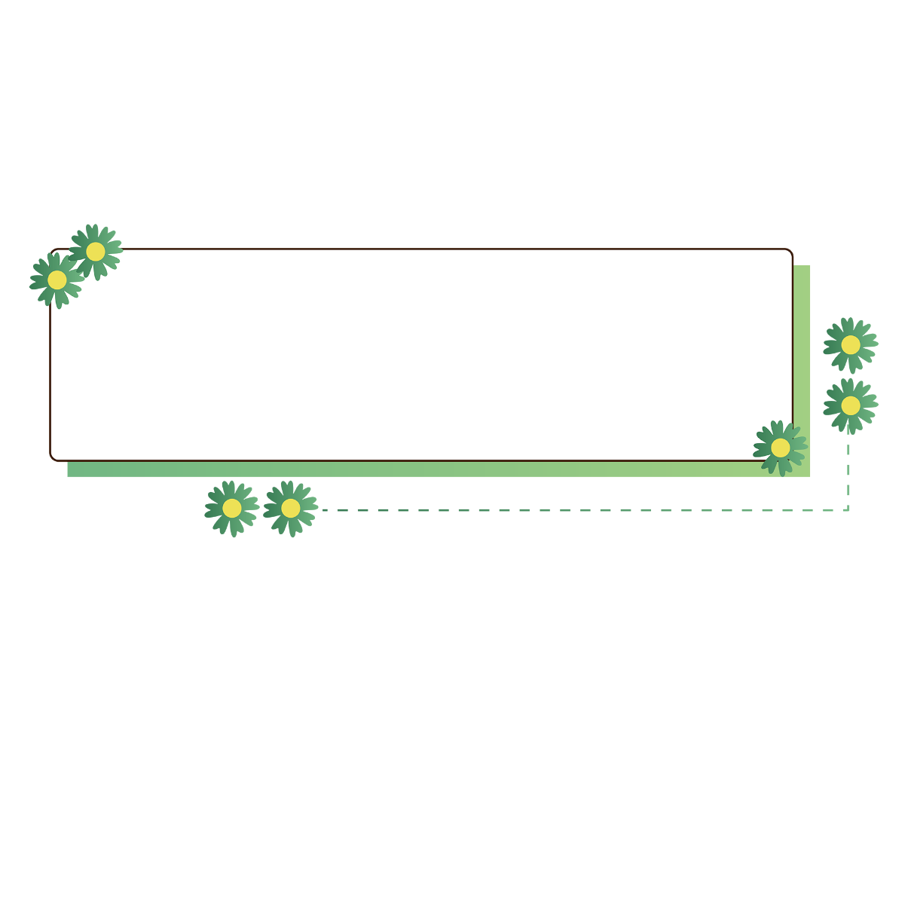
Đọc diễn cảm các từ ngữ thể hiện tâm trạng cảm xúc của nhân vật khi ngắm nhìn toàn cảnh tháp; giọng điệu thân thiết, tình cảm trong lời đối thoại của hai bà cháu.

Slide 26
Kì nghỉ hè năm nay, Dương được cùng ba mẹ đi du lịch ở Pa-ri, thủ đô của nước Pháp. Vì ba mẹ đi dự hội thảo nên Dương được bà Mi-su, một người bạn thân của gia đình, dẫn đi thăm Pa-ri bằng tàu điện ngầm.
Khi mọi người leo lên cầu thang để ra khỏi bến tàu điện ngầm thì tháp Ép-phen đã sừng sững trước mặt. Dương nắm chặt tay bà Mi-su, thì thầm: “Ôi! Tháp Ép-phen đẹp quá!”. Đứng trên quảng trường Thô-ca-đê-rô rộng lớn, Dương được ngắm nhìn toàn cảnh tháp Ép-phen cao sừng sững trên nền trời xanh bao la. Vẻ đẹp của tháp vượt xa những hình ảnh mà Dương thấy trên phim ảnh. Bà Mi-su nói:
– Tháp Ép-phen được lắp đặt hệ thống gồm 20 000 ngọn đèn và 336 máy chiếu sáng, tạo nên một cảnh tượng tuyệt đẹp. Vào buổi tối, ánh sáng đèn lung linh làm nổi bật kiến trúc độc đáo của tháp. Đó là lí do vì sao mọi người lại gọi Pa-ri là kinh đô của ánh sáng.
Bà Mi-su còn đưa Dương đi tham quan nhiều nơi khác: bảo tàng Lu-vơ-rơ, Khải Hoàn Môn,... nhưng Dương vẫn ấn tượng nhất với tháp Ép-phen.
Vèo một cái, hai ngày tham quan Pa-ri đã hết. Nắm tay Dương đi dạo trên đường phố, bà Mi-su hạ giọng thì thầm như đôi bạn thân:
– Tạm biệt Pa-ri đi! Sáng mai, cháu sẽ không đi lại trên con đường này. Vào giờ này ngày mai, gia đình cháu đã ở trên máy bay rồi.
– Cháu sẽ rất nhớ bà. Pa-ri trở nên thân thiện hơn nhờ có bà đấy ạ.
– Cháu nhất định phải đến Pa-ri thêm lần nữa nhé. Chúng ta còn nhiều nơi để khám phá.
Hai bà cháu cười vang, tay trong tay, bước đi dưới nắng vàng lung linh.
(Theo Dương Thụy)

Slide 27



Slide 28
1. Dấu gạch ngang được sử dụng trong câu chuyện trên có công dụng gì?
Trong câu chuyện “Chuyến du lịch thú vị”, dấu gạch ngang được đặt ở đầu dòng để đánh dấu lời nói trực tiếp của nhân vật.

Slide 29
2. Ngoài công dụng nêu ở bài tập 1, dấu gạch ngang còn có công dụng nào? Em hãy đưa ra ví dụ minh hoạ.
Dấu gạch ngang còn được dùng để đánh dấu các ý liệt kê.
VD: Ở câu 2, trang 122, hoạt động Viết: Dấu gạch ngang đặt ở đầu dòng để liệt kê một số yêu cầu khi viết đoạn văn tưởng tượng.

Slide 30


